Slide 1




URoom
PROYECTO
APT
INTEGRANTES: IVÁN DUARTE
BENJAMÍN SALAS
NICOL SÁNCHEZ

Slide 2

Índice
01
Contexto
08
Arquitectura
02
Problema
09
Metodología
03
Necesidad
10
Roles
04
Solución
11
Sprints
05
R. Funcionales
12
Evidencias
06
R. No Funcionales
13
Cronograma
07
Épicas
14
Conclusiones

Slide 3

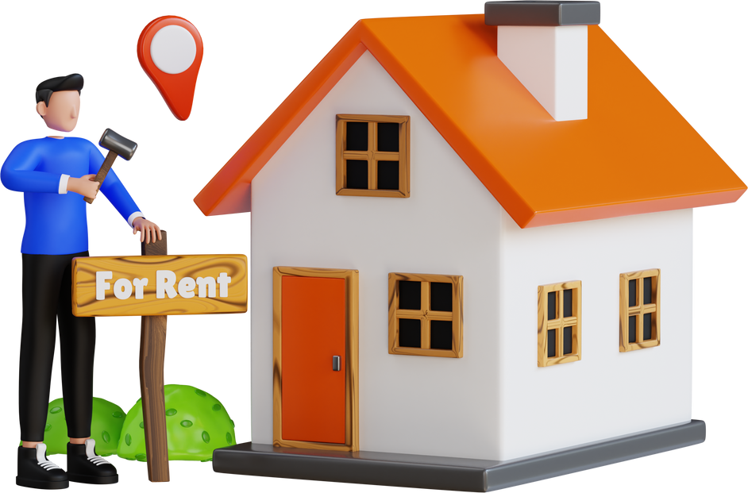

Contexto
El proyecto URoom se desarrolla en el ámbito de la educación superior y el mercado inmobiliario, específicamente en la gestión de arriendos de propiedades dirigidas a estudiantes universitarios.

Slide 4


Problema
Actualmente, los estudiantes y arrendadores enfrentan baja seguridad en la búsqueda y lista de propiedades, esto se debe en parte a que hay una escasa transparencia en los documentos e información digital.
Durante enero y febrero del 2022 se recibieron más del doble de denuncias por estafas vinculadas al arriendo de propiedades que en los mismos meses del año anterior.
Estadísticas levantadas desde el área de Delitos Económicos PDI, muestran que en los dos primeros meses de 2022 se recibieron casi tantas denuncias como en todo el 2021. Visto como porcentaje, los 132 casos registrados en enero y febrero representan el 88,6 % de todos los casos del año 2021
https://www.pdichile.cl/centro-de-prensa/detalle-prensa/2022/03/23/verano-2022-suben-estafas-en-arriendo-de-casas

Slide 5

Necesidad
Dado que existen estas dificultades, surge la necesidad de contar con una herramienta tecnológica integral que:
Facilite la gestión de propiedades.
Asegure la veracidad en la validación de certificados de estudiantes y propiedades de arrendadores.
Ofrezca un espacio confiable de interacción entre estudiantes y propietarios.

Slide 6
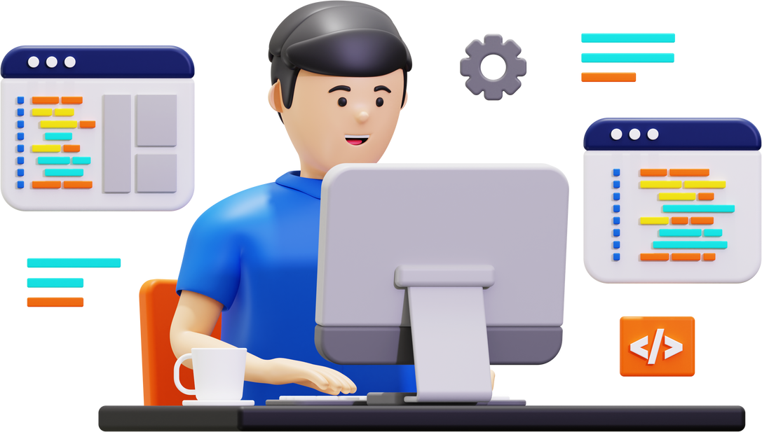
Solución
La solución propuesta es una plataforma web privada que permite a los estudiantes encontrar y arrendar propiedades de manera confiable, mientras que los propietarios pueden publicar y gestionar sus inmuebles de manera sencilla.
La plataforma incorpora mecanismos avanzados de validación digital de documentos, asegurando la autenticidad tanto de los alumnos como de los arrendadores, geolocalización y certificación de propiedades y chat entre alumnos y propietarios.

Slide 7

Requerimientos Funcionales
RF1: Registro de usuarios (estudiantes/propietarios).
RF2: Login con autenticación JWT.
RF3: Subida y validación de certificado de estudiante.
RF4: CRUD de propiedades con fotos y documentos.
RF5: Búsqueda de propiedades con filtros.
RF6: Visualización de propiedades en Google Maps.
RF7: Chat propietario ↔ estudiante con historial.
RF8: Eliminar cuenta y editar perfil.
RF9: Aplicar filtros por comuna, precio y tipo de propiedad.
RF10: Validar que no existan usuarios duplicados en el registro.

Slide 8

Requerimientos No Funcionales
RNF1: Seguridad con JWT y encriptación de contraseñas.
RNF2: Escalabilidad para soportar crecimiento de usuarios.
RNF3: Usabilidad (interfaz simple, intuitiva).
RNF4: Rendimiento (respuestas < 5 segundos en búsquedas y mapas).
RNF5: Backup automático de datos y logs.
RNF6: La aplicación debe estar disponible un 99%.
RNF7: Información de usuarios privada

Slide 9

Épicas
Registro y autenticación (usuarios: estudiantes y propietarios).
Gestión de propiedades (crear, editar, eliminar, adjuntar documentos).
Almacenamiento de archivos (subida y verificación de documentos).
Gestión de usuario
Geolocalización con Google Maps.
Chat entre propietarios y estudiantes.
Épica 1
Épica 2
Épica 3
Épica 4
Épica 5
Épica 6

Slide 10
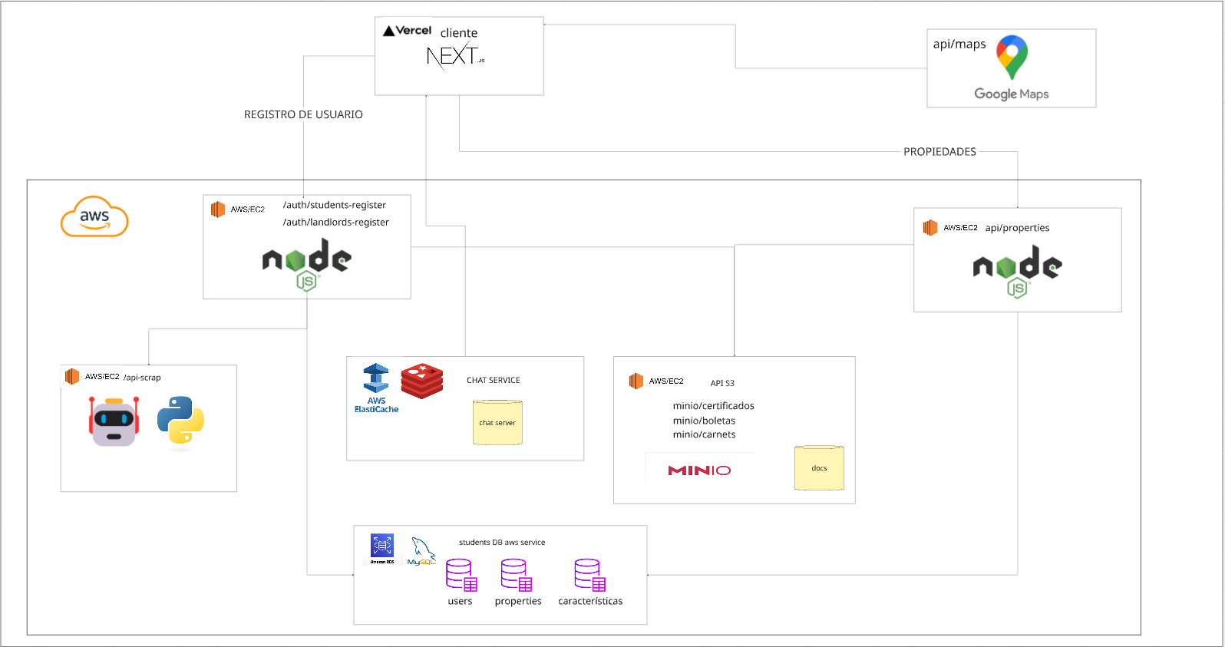
Arquitectura

Slide 11
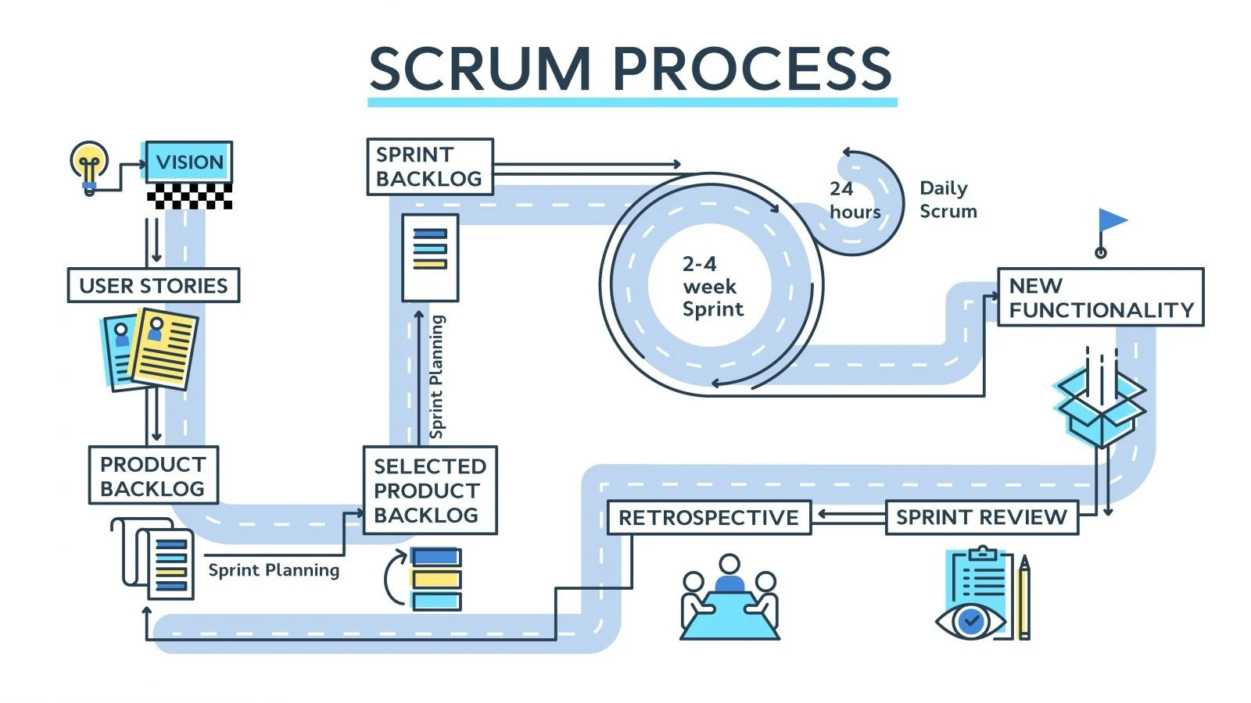
Metodología
Ágil con Scrum.
Entregables iterativos al final de cada sprint.
Uso de Jira para gestión de backlog, épicas e historias.

Slide 12
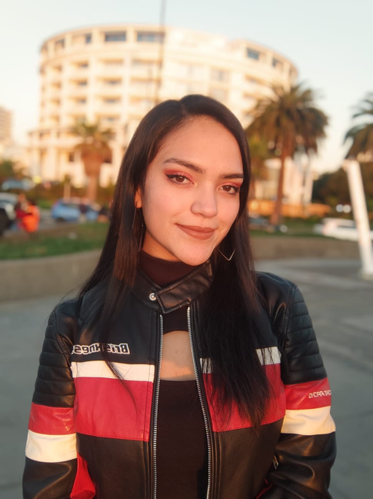
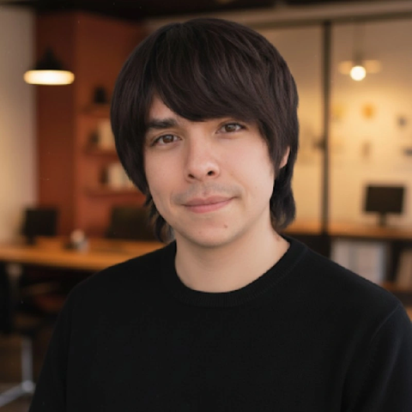
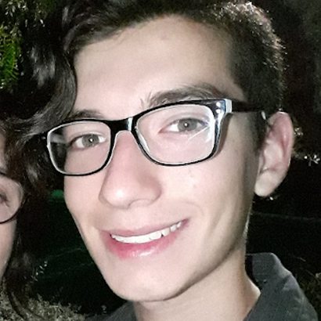
ROLES
SCRUM MASTER / PRODUCT OWNER: NICOL SÁNCHEZ
BACKEND DEVELOPER LEAD: IVÁN DUARTE
Frontend Developer: Benjamín Salas

Slide 13

Sprints
Sprint 0 (4 semanas): Formalización del proyecto y toma de requisitos.
Sprint 1 (4 semanas): FRONTEND + Servicio de certificación de cuentas.
Sprint 2 (3 semanas): Gestión de propiedades (CRUD + adjuntos).
Sprint 3 (2 semanas): Sistema de geolocalizacion de propiedades.
Sprint 4 (2 semanas): Servicio de Chat entre usuarios estudiante y arrendador.

Slide 14


EVIDENCIAS
EVIDENCIA DE FLUJO JIRA
CARTA GANTT
INCREMENTO DEL SOFTWARE
PRODUCT BACKLOG
SPRINT BACKLOG
BURN-DOWN CHART
TABLERO KANBAN
IMPEDIMENTOS
SPRINT PLANNING
SPRINT REVIEW
SPRINT RETROSPECTIVE
REGISTRO DE DAILY MEETING

Slide 15
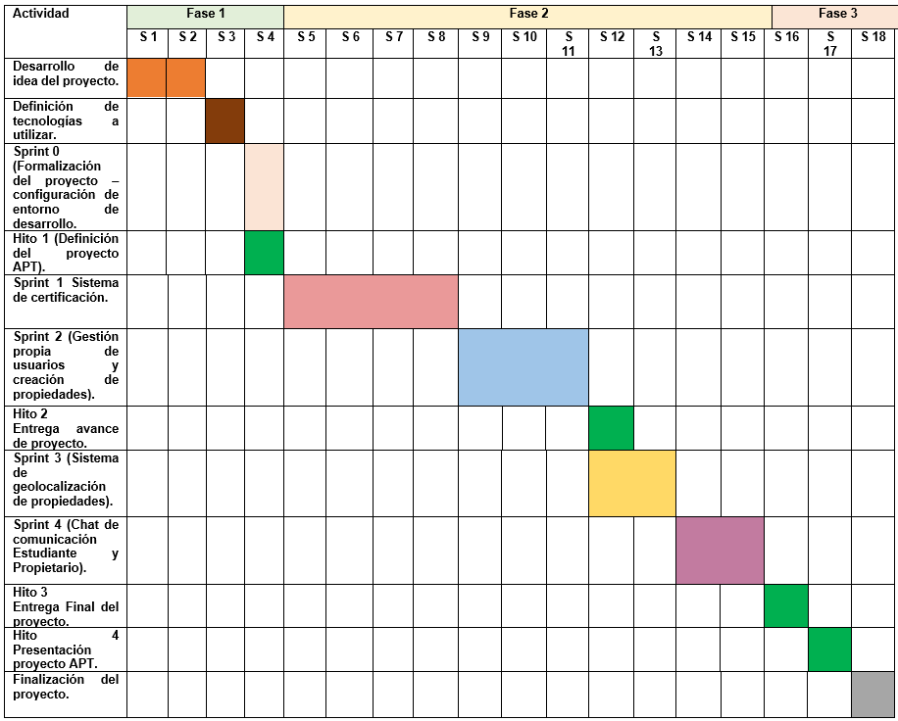
CRONOGRAMA

Slide 16

CONCLUSIONES
NICOL SÁNCHEZ
IVÁN DUARTE
BENJAMÍN SALAS
EL PROYECTO ES FACTIBLE DE REALIZAR YA QUE SE RELACIONA DIRECTAMENTE CON LAS COMPETENCIAS APRENDIDAS EN LA CARRERA DE INGENIERÍA EN INFORMÁTICA, POR LO QUE ESTÁ LIGADO A NUESTROS INTERESES PROFESIONALES
ESTE PROYECTO TE DESAFÍA A PONER EN PRÁCTICA HABILIDADES QUE INVOLUCRAN EL DESARROLLO DE SOLUCIONES INFORMÁTICAS REALES, GRACIAS A ESTO UNO TIENE UNA MEJOR PERSPECTIVA SOBRE LO QUE EL MUNDO LABORAL PUEDE PEDIRTE COMO INGENIERO INFORMÁTICO
ME EMOCIONA PODER REALIZAR ESTE PROYECTO Y PONER A PRUEBA MIS CONOCIMIENTO Y HABILIDADES QUE HE APRENDIDO A LO LARGO DE MI INSTANCIA EN DUOC, Y ESPERO SEGUIR APRENDIENDO EN EL FUTURO GRACIAS A MAS PROYECTOS ASI

Slide 17
¡GRACIAS POR LA ATENCIÓN!

